Slide 1
Guía para principiantes
Cómo generar videos con IA: Kling AI y PixVerse (versión gratuita)
KL
PX
Con capturas reales de cada plataforma · consulta 16/09/2026

Slide 2
Antes de empezar
Ambas plataformas funcionan bajo la misma lógica básica:
1
Crea tu cuenta gratis
2
Recibe tus créditos
Con correo, Google u otra cuenta. No piden tarjeta para el plan gratuito.
Ambas entregan créditos gratis al registrarte o cada mes al iniciar sesión.
3
Escribe tu prompt o sube una foto
4
Genera y descarga
Texto a video, o imagen a video: describe la escena y el movimiento deseado.
Espera el procesamiento y descarga el video; el plan gratis puede incluir marca de agua.
Los créditos gratuitos no son ilimitados y el video puede salir con marca de agua.

Slide 3
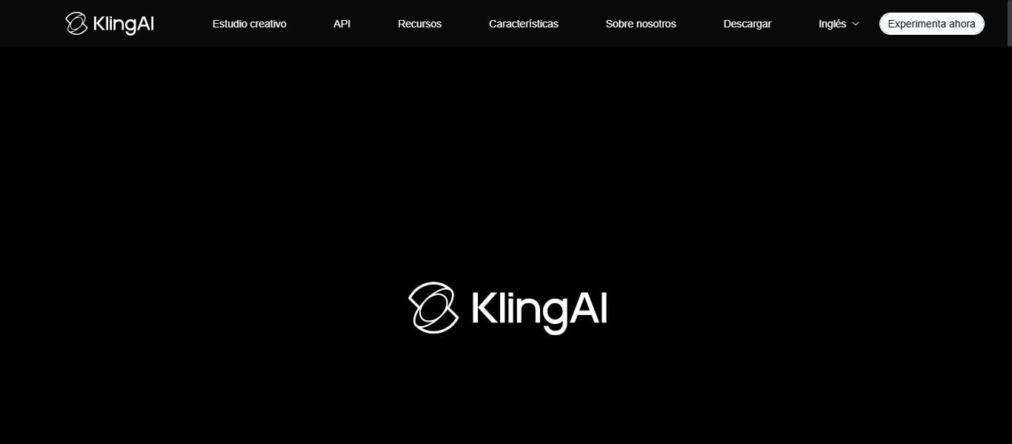
KL
Kling AI
Kuaishou · kling.ai
Kling AI
Paso 1 de 2 · Acceso y cuenta
1
Abre el sitio o descarga la app
Ve a kling.ai desde el navegador, o busca “Kling AI” en App Store / Play Store.
2
Haz clic en “Experience Now” / “Experimenta ahora”
Te lleva al estudio creativo donde generas contenido.
Captura real · 16/09/2026
Abrir kling.ai ↗
3
Crea tu cuenta gratis
Regístrate con correo o Google. No se pide tarjeta para el plan gratuito.
4
Reclama tus créditos
El plan “Free Forever” entrega créditos automáticamente al iniciar sesión cada mes; no se acumulan si no los usas.

Slide 4
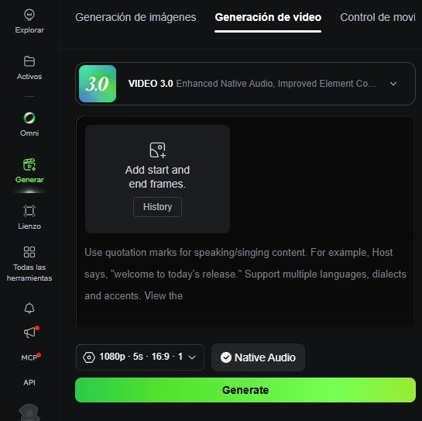
Kling AI
KL
Kuaishou · kling.ai
Paso 2 de 2 · Generar tu video
Kling AI
1
Elige “Generación de video”
En el menú lateral, dentro del estudio creativo (“Generar”).
2
Escribe tu prompt
Describe la escena, el movimiento de cámara y el estilo. También puedes subir una imagen para animarla.
Captura real · 16/09/2026
Abrir kling.ai ↗
3
Ajusta duración y calidad
En el plan gratis suele ser 5-10 segundos y calidad limitada frente al plan pago.
4
Genera y descarga
Pulsa “Generate”, espera el procesamiento (puede haber cola) y descarga el resultado.

Slide 5
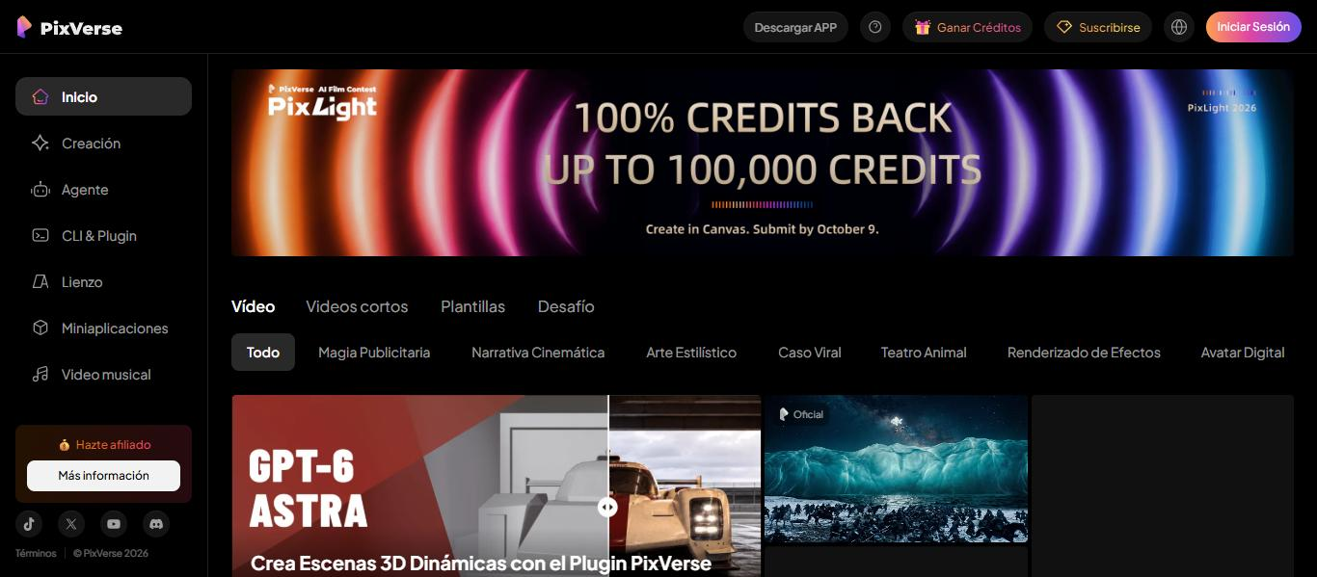
PX
PixVerse
MotivAI · app.pixverse.ai
PixVerse
Paso 1 de 2 · Acceso y cuenta
1
Abre el sitio o descarga la app
Ve a app.pixverse.ai desde el navegador, o busca “PixVerse” en tu tienda de aplicaciones.
2
Haz clic en “Iniciar Sesión”
Arriba a la derecha, o en “Regístrate” si es tu primera vez.
Captura real · 16/09/2026
Abrir app.pixverse.ai ↗
3
Crea tu cuenta gratis
Con correo, Google, Apple o Discord. No pide tarjeta para el plan gratuito.
4
Verifica tus créditos
PixVerse entrega créditos gratis al registrarte; revisa el contador arriba a la derecha.

Slide 6
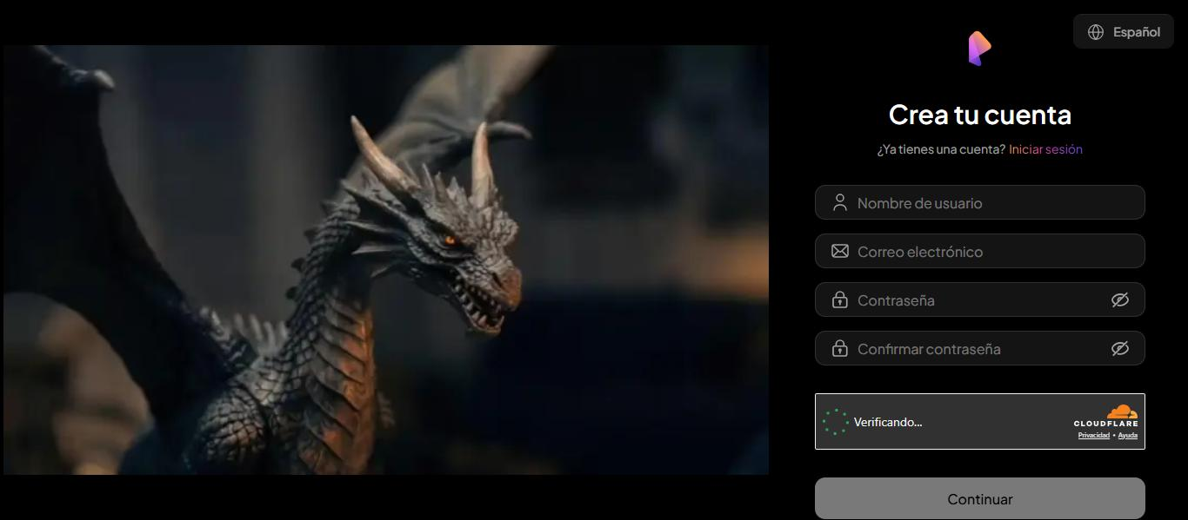
PixVerse
PX
MotivAI · app.pixverse.ai
Paso 2 de 2 · Generar tu video
PixVerse
1
Elige “Creación”
En el menú lateral, luego selecciona “Vídeo”.
2
Sube tu imagen o escribe tu prompt
Image to Video anima una foto; Text to Video crea la escena desde una descripción.
Captura real · 16/09/2026
Abrir app.pixverse.ai ↗
3
Revisa duración y calidad
El plan gratis suele limitar a videos cortos (~5 seg.) y puede incluir marca de agua.
4
Genera y descarga
Pulsa “Generate”; PixVerse se destaca por generar en pocos segundos. Descarga desde tu galería.

Slide 7
Cosas a tener en cuenta
Marca de agua
Créditos limitados
El prompt importa
En el plan gratuito, ambas plataformas suelen dejar una marca de agua visible en el video final. Para quitarla se necesita un plan pago.
Kling AI reparte créditos mensuales al iniciar sesión (no se acumulan). PixVerse entrega créditos al registrarte y los consume según duración y calidad.
Entre más específico seas describiendo escena, movimiento de cámara y estilo, mejor sale el resultado en ambas plataformas.
Enlaces directos (clic para abrir):
Abrir Kling AI ↗
Abrir PixVerse ↗
Ambas tienen versión gratuita; la calidad y duración aumentan en los planes de pago.

